Slide 1
PACTWAY
PREFLIGHT
AI trading ajanları için
işlem öncesi kontrol
Tek bir AVAX-USDT limit alım önerisini, onaylı sınırlar ve canlı salt okunur kanıtla inceler.
AVAX-USDT SPOT CASH LIMIT ALIM
Emir yetkisi kapalı
Jüri sunumu · 17 Ekim 2026
Notes:
Açılış: Pactway, AI trading ajanı geliştiricileri ve operatörleri için dar kapsamlı bir preflight aracıdır.
Bugün tek bir AVAX-USDT spot limit alım önerisini nasıl sınırlandırdığımızı ve doğruladığımızı göstereceğim.
Kaynak: docs/PREFLIGHT-KAPSAM.md ve docs/PREFLIGHT-KULLANIM.md.

Slide 2
Hedef kullanıcı ve sorun
SORUN
Bir ajan öneri üretebilir. Operatör yine de kuralları kanıtlamak zorundadır.
KİM?
NERESİ KIRILIR?
AI trading ajanı
geliştiricisi veya
operatörü
01
Onaylanan fiyat veya emir bedeli sınırı aşılır
02
Tick, lot veya minimum miktar kuralı kaçırılır
Bir modelin önerisi, borsa kurallarına ve operatörün sınırlarına uygunluk kanıtı değildir.
03
Piyasa kanıtı eski, eksik ya da başka oturuma aittir
02
Notes:
Hedef kullanıcı son yatırımcı değil. Ajan geliştiren ekip veya ajanı işleten operatördür.
Temel sorun, modelin önerisi ile borsaya gidecek emir arasındaki kontrol boşluğudur.
Pactway yalnız bu boşlukta, tek öneri üzerinde çalışır.
Kaynak: docs/PREFLIGHT-KAPSAM.md.

Slide 3
Pactway ne yapar?
ÜRÜN
Operatör sınırı onaylar. Ajan öneriyi inceler. Kesin kurallar sonucu üretir.
01
02
03
04
Politika
Öneri
Ajan incelemesi
Bağımsız kontrol
Azami bedel, fiyat ve süre
Fiyat ve AVAX miktarı
ACCEPT, REVISE veya WAIT
ALLOW, BLOCK veya veri yetersiz
ÇIKTI
İlk ve son öneriyi, karar gerekçesini ve hash bağlı JSON raporunu birlikte gösterir.
Rapor yereldir. Emir göndermez.
03
Notes:
Akış dört parçadan oluşur: değişmez politika, aday öneri, sınırlı ajan incelemesi ve bağımsız kesin kontrol.
Ajan nihai kararı vermez. Governor exact decimal kurallarla ALLOW, BLOCK veya INSUFFICIENT_DATA üretir.
Rapor ilk ve son öneriyi ayırır. Bu sayede model neyi değiştirdi görülebilir.
Kaynak: docs/PREFLIGHT-KAPSAM.md ve docs/PREFLIGHT-KULLANIM.md.

Slide 4
Operatör kontrolü
AKIŞ
Sınırlar model çağrısından önce açıkça onaylanır ve sonradan değişmez.
25 USDT
25 USDT/AVAX
600 sn
azami emir bedeli
ücret hariç
birim fiyat üst sınırı
geçerlilik süresi
POLİTİKA HASH
Sunucu özeti ve hash operatör tarafından onaylanır. Değişiklik, yeni politika gerektirir.
Süre taslak oluşturulduğunda başlar
04
Notes:
Canlı kabulde kullanılan politika 25 USDT azami bedel, 25 USDT/AVAX azami fiyat ve 600 saniyeydi.
Bedel limiti ücret hariçtir. Bu ayrım ekranda açıkça gösterilir.
Onaylanan politika değişmez. Süre uzatılmaz; değişiklik için yeni politika gerekir.
Kaynak: docs/PREFLIGHT-KABUL-2026-10-17.md.

Slide 5
Ajan katkısı sınırlı
AJAN
Yerel qwen3:4b-instruct, sabit salt okunur kanıtı ve governor geri bildirimini inceler.
2
1
2
0
en fazla model çağrısı
aşağı yönlü revizyon
sabit ATK aracı
emir yetkisi
ACCEPT
REVISE
WAIT
Öneri mevcut sınırlar içinde
Fiyatı veya miktarı yalnız azaltır
Geçerli öneri bulamazsa ilerlemez
Önerilen düzeltmeyi sunucu hesaplar.
Araçlar: market_get_ticker · market_get_instruments
05
Notes:
Ajan yerel qwen3:4b-instruct ile çalışır. En fazla iki model çağrısı yapar.
Sadece market_get_ticker ve market_get_instruments araçlarını sabit argümanlarla okur.
Tek revizyon yapabilir ve fiyat ile miktarı yalnız azaltabilir. Geçerli aday bulamazsa WAIT der.
Düzeltilmiş adayı model serbestçe yazmaz; serverDerived.suggestedCandidate değerini sunucu hesaplar.
Modelin emir, transfer veya final verdict yetkisi yoktur.
Kaynak: docs/PREFLIGHT-KAPSAM.md.

Slide 6
Model önerir, governor karar verir
KONTROL
Son karar, tam hassasiyetli ondalık hesap ve rapordaki kapsam kontrollerinden gelir.
MODEL
GOVERNOR
“25’e indir ve
0.4 AVAX bırak”
01
Politika ve süre
02
Ajan planı
03
Model incelemesi
04
Ürün kapsamı
05
Fiyat üst sınırı
06
Emir bedeli sınırı
Öneri üretir. Yetki üretmez.
07
Kanıt tazeliği ve bağı
08
Enstrüman durumu
09
Fiyat adımı
10
Miktar adımı, min/max
ALLOW
BLOCK
INSUFFICIENT_DATA
06
Notes:
Bu ayrım ürünün ana güvenlik fikridir: model aday önerir, governor kararı verir.
Rapor on kontrol kaydeder: politika, ajan planı, model incelemesi, kapsam, fiyat ve bedel sınırları, kanıt, enstrüman, fiyat grid ve miktar grid kontrolleri.
Eksik veya eski kanıt ALLOW üretmez. Sonuç INSUFFICIENT_DATA olur.
ALLOW yalnız listelenen kontrollerin geçtiğini söyler. Yatırım tavsiyesi veya gerçekleşme garantisi değildir.
Kaynak: docs/PREFLIGHT-KAPSAM.md ve docs/PREFLIGHT-KULLANIM.md.

Slide 7
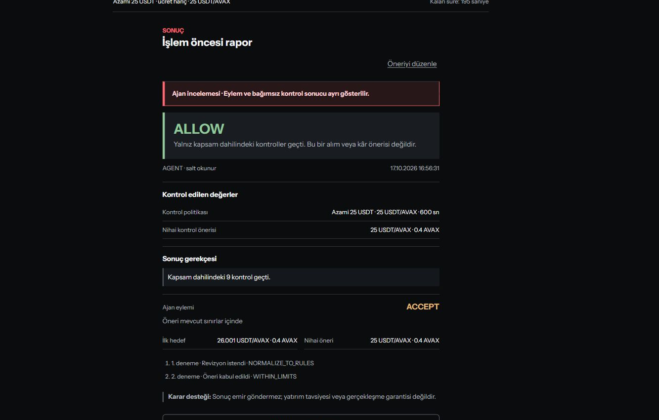
Canlı çalışan örnek
KANIT
26.001 × 0.4 önerisi tek revizyonda 25 × 0.4 oldu ve bağımsız kontrolden geçti.
İLK ÖNERİ
26.001 × 0.4
REVISE
NORMALIZE_TO_RULES
SON ÖNERİ
25 × 0.4
ACCEPT · ALLOW
Gerçek OKX salt okunur kanıtı + yerel model
07
Notes:
Bu ekran gerçek 18783 canlı kabul turundan alındı.
İlk öneri 26.001 USDT/AVAX ve 0.4 AVAX idi. Ajan fiyatı 25’e indirdi, ikinci turda ACCEPT dedi.
Governor dokuz kontrolü yeniden çalıştırdı ve ALLOW üretti.
Ekran aynı anda model eylemini ve bağımsız sonucu ayrı gösteriyor.
Kaynak: exports/preflight-agent-live-revision.png ve docs/PREFLIGHT-KABUL-2026-10-17.md.

Slide 8
Üç canlı davranış
CANLI KABUL
Aynı politika altında kabul, tek revizyon ve güvenli bekleme ayrı ayrı doğrulandı.
FİYAT (USDT/AVAX) × MİKTAR (AVAX)
AJAN
BAĞIMSIZ SONUÇ
OKX TR DEMO ATK
25 × 0.4
ACCEPT
ALLOW
Ticker ve enstrüman
kurallarını sağlar
26.001 × 0.4
REVISE → ACCEPT
ALLOW
UID eşleşmiş
salt okunur oturum
25 × 0.00000001
WAIT
BLOCK
Emir · iptal · transfer
YOK
3/3 gerçek model davranışı · canlı tarayıcı kabulü
08
Notes:
Canlı kabulde üç davranış görüldü: sınırlar içinde ACCEPT ve ALLOW, limit üstünde tek revizyon ve ALLOW, uygulanabilir aday yoksa WAIT ve BLOCK.
Fiyat birimi USDT/AVAX, miktar birimi AVAX’tır. Ajan eylemi ile bağımsız sonuç ayrı sütunlarda gösterilir.
Üçüncü örnekte ajan miktarı artırarak minimumu yapay biçimde sağlamadı.
OKX TR demo ATK yalnız ticker ve enstrüman kurallarını okudu. Emir, iptal veya transfer çağrısı yapılmadı.
Kaynak: docs/PREFLIGHT-KABUL-2026-10-17.md ve exports/preflight-agent-live-wait.png.

Slide 9
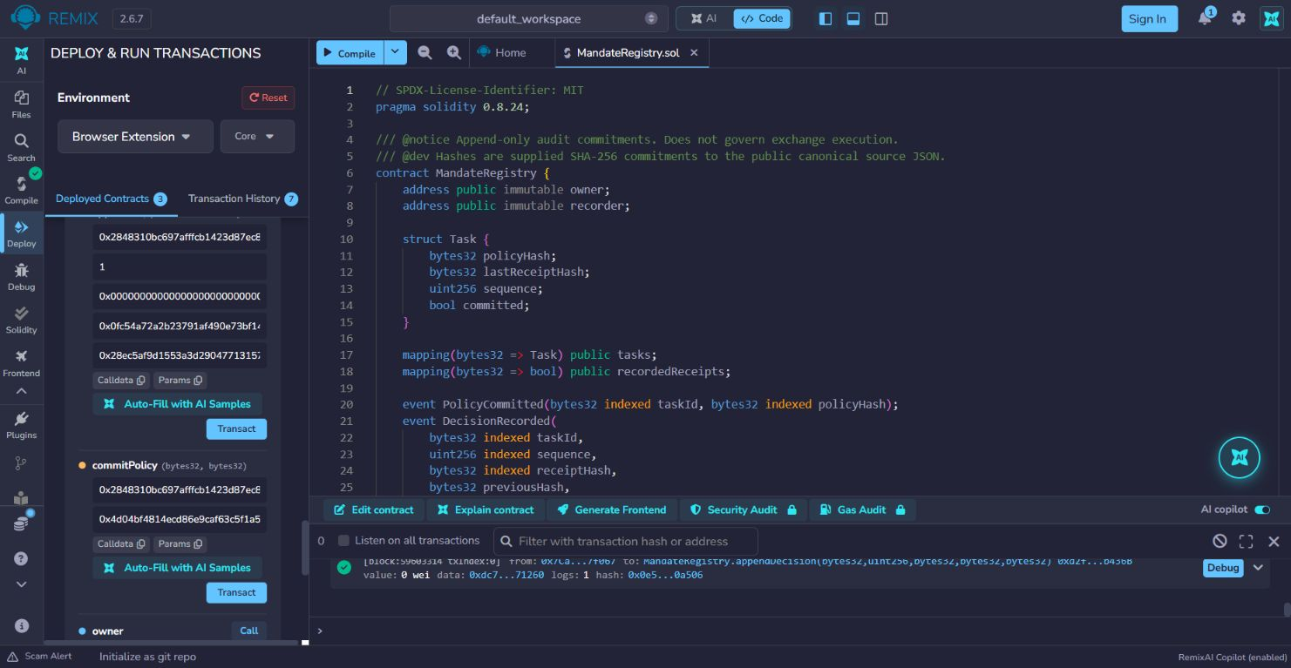
Avalanche Fuji taahhüdü
HARICI TAAHHÜT
Bir canlı raporun politika ve rapor hash’i, kullanıcı imzasıyla mevcut registry’ye yazıldı.
43113
Avalanche Fuji chain ID
2 başarılı işlem
commitPolicy
appendDecision
Kanıtlanan: hash taahhüdü
Kanıtlanmayan: CEX gerçekleşmesi veya kaynak doğruluğu
09
Notes:
Fuji, ana uygulama akışından ayrı bir bonus kanıtıdır.
Kullanıcı Core cüzdanıyla iki işlemi imzaladı: commitPolicy blok 59602823 ve appendDecision blok 59603314.
Registry mevcut bir kontrattır ve tek canlı raporun hash taahhüdünü tutar.
Bu taahhüt CEX emri, fill, model kalitesi veya kaynak verinin doğruluğunu kanıtlamaz. Uygulama otomatik anchor yapmaz.
Kaynak: exports/preflight-fuji-c7a705ae-v2/ONCHAIN-SONUC.md.

Slide 10
Bugünkü kapsam, yarınki yön
KAPSAM
Çalışan çekirdek dar tutuldu. Genişleme maddeleri roadmap olarak ayrıldı.
535/535
116
2
tüm repo testleri
odaklı test, toplamın içinde
HTTP kabul testi
BUGÜN
ROADMAP
AVAX-USDT · spot cash · limit alım
Yerel model · salt okunur kanıt · LOCAL_ONLY rapor
Ek enstrüman ve borsalar
İmzalı kaynak makbuzları
Operatör onaylı otomatik anchoring
Roadmap maddeleri uygulanmış özellik değildir.
10
Notes:
Son kabul kaydında tüm repo testleri 535 PASS, odaklı Preflight testleri 116 PASS ve ayrıca iki HTTP testi kaydedildi.
116 test, 535 toplamın içindedir. Sayıları birbirine eklemiyoruz.
Bugünkü ürün tek enstrüman ve tek emir tipinde kalır. Sağdaki maddeler yalnız roadmap’tir.
Kaynak: docs/PREFLIGHT-KABUL-2026-10-17.md.

Slide 11
Canlı demo
KAPANIŞ
Politikayı onayla, üç öneriyi çalıştır, model eylemi ile governor sonucunu karşılaştır.
01
25 / 25 / 600 politikasını onayla
YEREL CANLI
http://127.0.0.1:18783/
02
ACCEPT, REVISE ve WAIT akışlarını göster
Salt okunur bağlantı ve yerel model açıkken çalışır.
03
JSON raporunda ilk ve son öneriyi doğrula
PUBLIC REPLAY · 3 SABİT ÖRNEK
pactway-preflight-demo.vercel.app
Karar modelde değil, kesin kurallarda.
11
Notes:
Demo sırası: politikayı oluşturup onaylayın, üç adayı çalıştırın, sonra JSON raporunda ilk ve son adayı gösterin.
Yerel canlı adres yalnız sunum bilgisayarında, özel terminal oturumu açıkken çalışır.
Public URL statik replay sayfasıdır ve üç sabit örnek gösterir. Canlı kişisel operatör akışı bulutta çalışmaz.
Kapanış cümlesi: Pactway modelin hareket alanını sınırlar ve son kararı kesin kurallara bırakır.

